Slide 1
1861 год

Slide 2
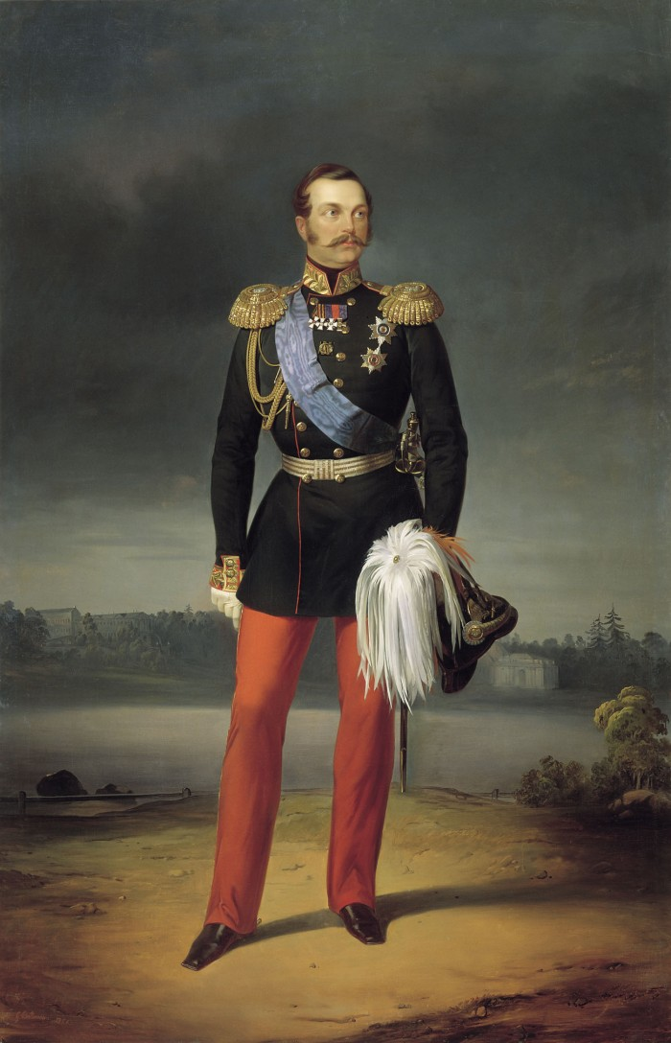
«Царь-Освободитель»
Александр II
(18 февраля (2 марта) 1855 — 1 (13) марта 1881)

Slide 3
Крестьянская реформа
19 февраля 1861 вышел манифест об отмене крепостного права

Slide 4
Рассказы о чудесах Божьего промысла (из духовного учено-литературного журнала «Странникъ» за 1861 год)

Slide 5
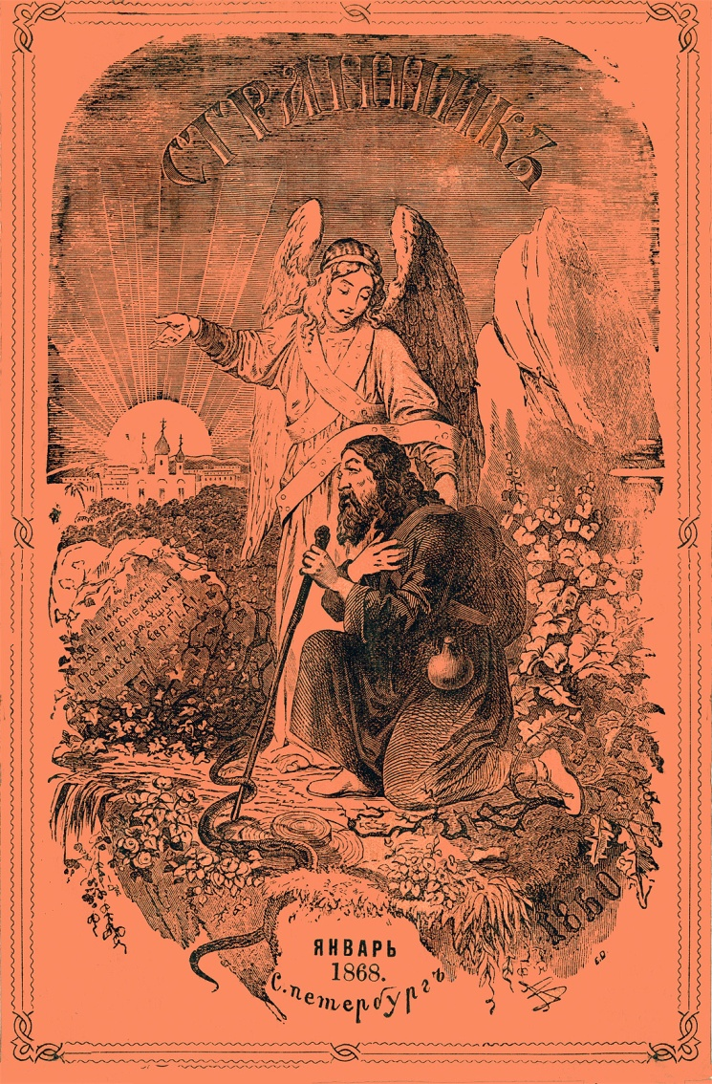
«Странникъ»
ежемесячный духовный журнал, издававшийся в Петербурге с 1860 по 1917.
Основан в 1860 году протоиереем В. В. Гречулевичем.

Slide 6
В «Страннике» было пять отделов.
В 1-м: жизнеописания русских святых и подвижников, очерки о замечательных деятелях Русской Православной Церкви
во 2-м («учено-литературном») — статьи из разных областей богословского знания и современные опыты русского проповедничества, а также стихи духовного содержания (Ф. Глинки, В. Вяземского, А. К. Толстого, А. Майкова и др.);
в 3-м («библиографическом») — разборы «всех вновь выходящих духовно-нравственных книг»;
в 4-м («хроника») — обозрение русских и иностранных церковных событий;
в 5-м («смесь») — мелкие заметки и известия.

Slide 7
Журнал был закрыт в 1917 году.
Возрождение журнала "Странникъ" началось в 2008 году в Смоленске. Однако как СМИ он был зарегистрирован лишь в 2012 году.

Slide 8
Физкультминутка
А теперь ребята встали!
Быстро руки вверх подняли,
В стороны, вперед, назад,
Повернулись вправо, влево,
Тихо сели – вновь за дело.

Slide 9
Синквейн
Чудо;
Необычное, спасающее;
Удивляет, волнует, оберегает;
Чудо зарождает и укрепляет веру;
Бог.

